Slide 1

UBND QUẬN LONG BIÊN
TRƯỜNG MẦM NON LONG BIÊN
LĨNH VỰC PHÁT TRIỂN NHẬN THỨC
HOẠT ĐỘNG NHẬN BIẾT
Đề tài: NBTN “Phao bơi – Kính bơi”
Lứa tuổi: 24 – 36 tháng
Giáo viên: Đào Hằng Thủy

Slide 2


Cô và trẻ hát bài
“ Bé yêu biển lắm”

Slide 3

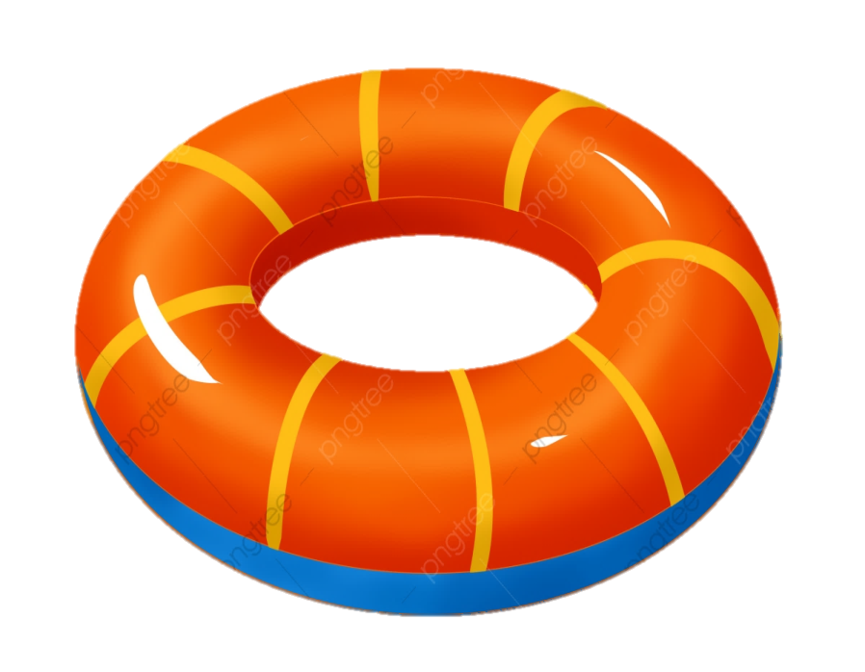
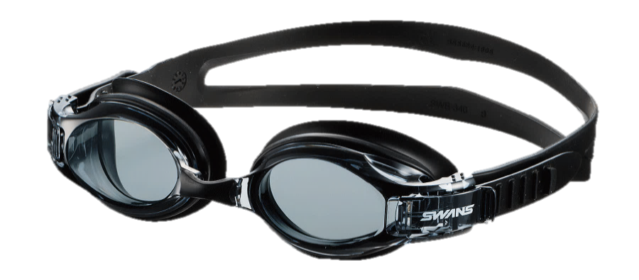
Cô và các con cùng tìm hiểu về phao bơi và kính bơi nhé

Slide 4

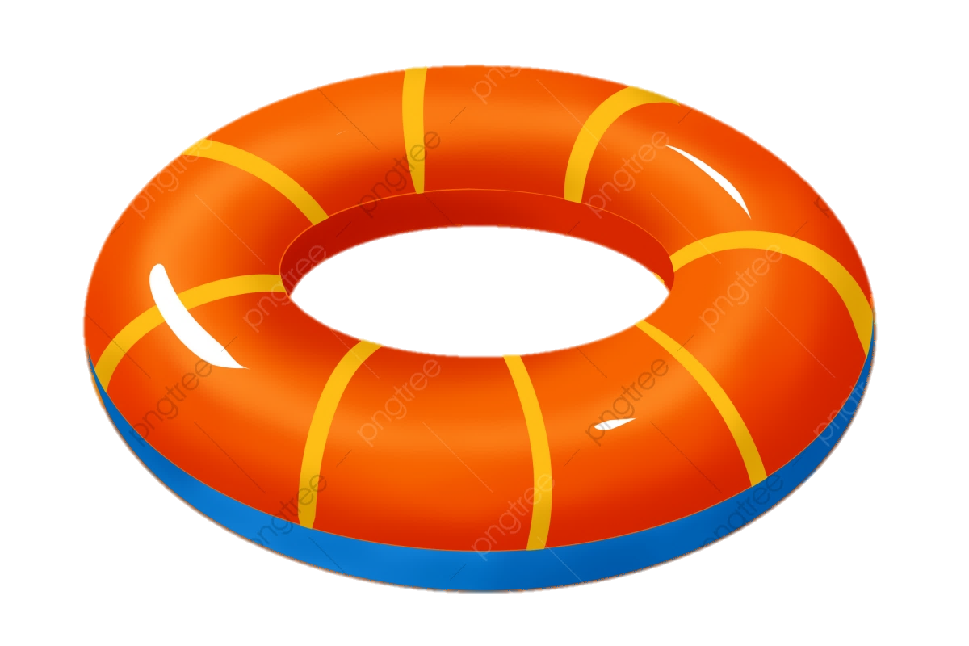
Đây là cái gì? Có dạng hình gì?
HÌNH TRÒN
PHAO BƠI

Slide 5

Phao bơi dùng để làm gì?
Phao bơi dùng để giúp cơ thể nổi được dưới nước, giúp các con an toàn khi bơi và cứu hộ khi ở dưới nước

Slide 6

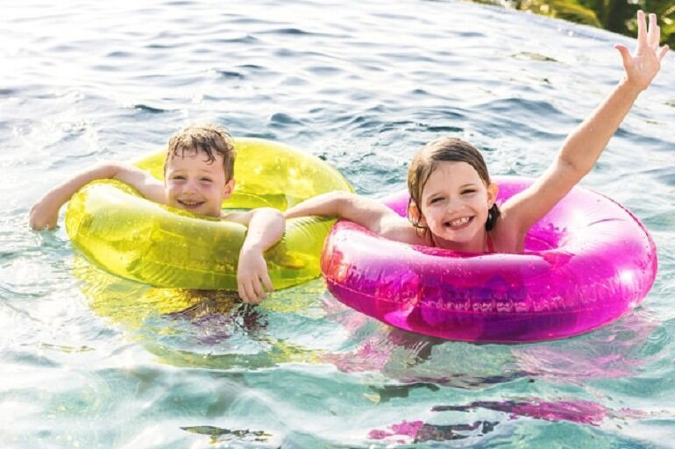
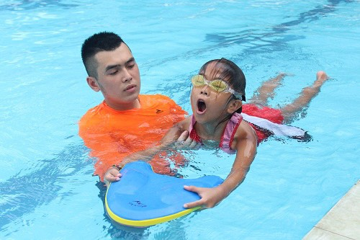
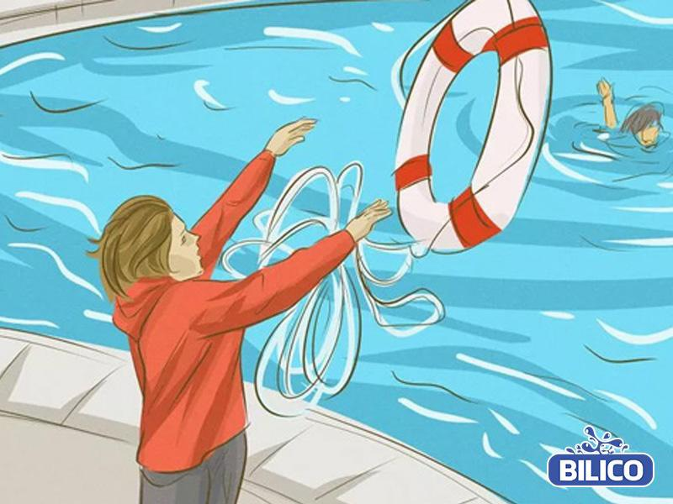

Slide 7
Ngoài phao bơi có dạng hình tròn còn có những loại phao bơi nào?

Slide 8
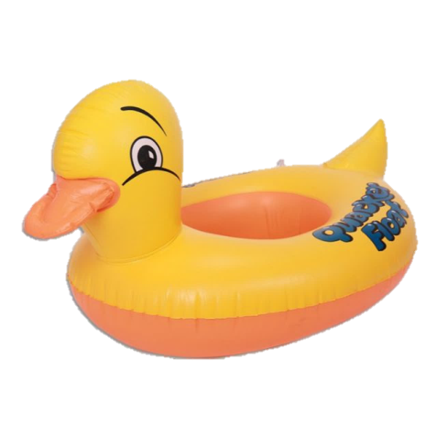
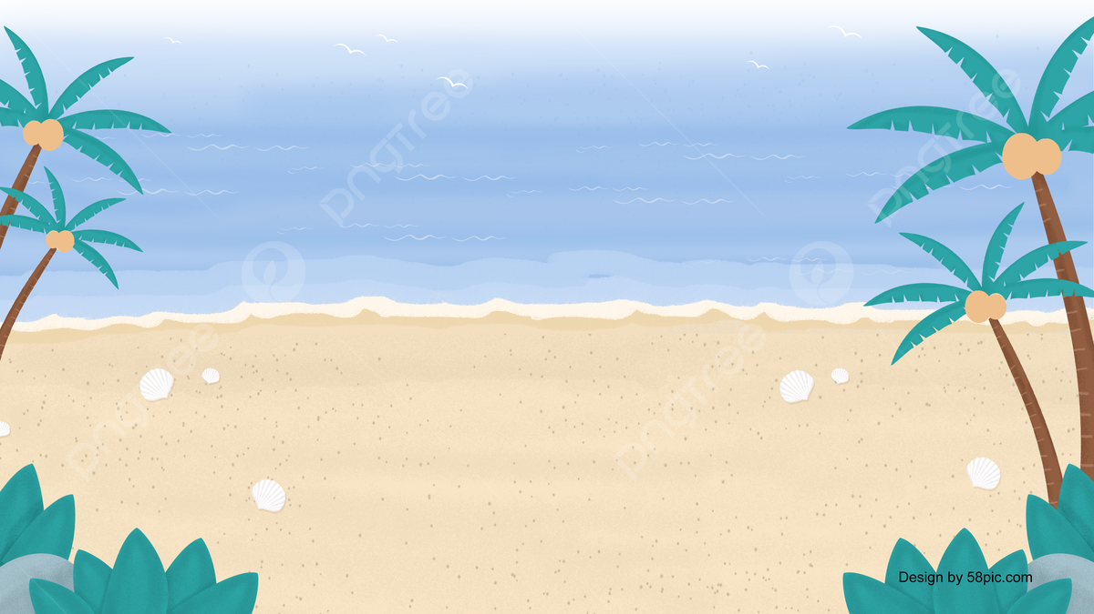

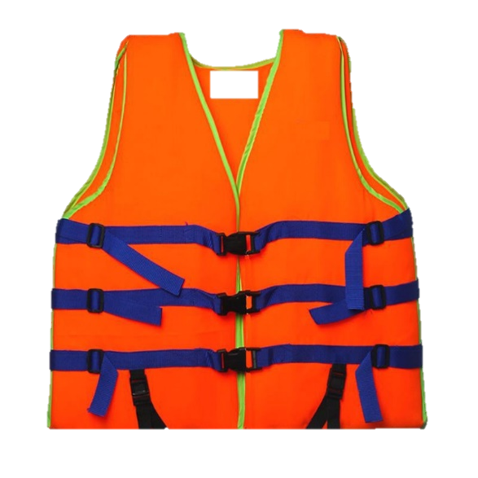
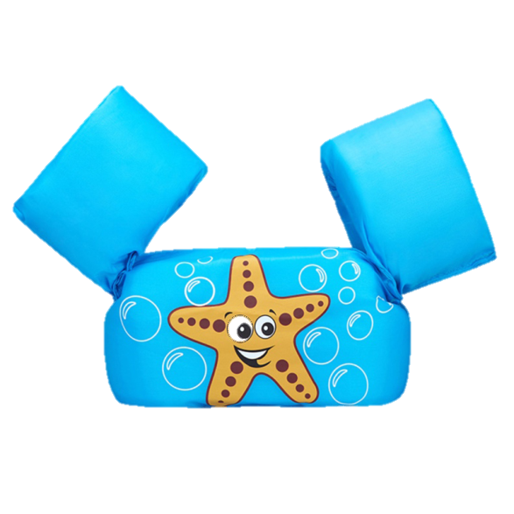

Slide 9


Đây là cái gì?
DÂY ĐEO
MẮT KÍNH
KÍNH BƠI

Slide 10

Kính bơi dùng để làm gì?

Slide 11

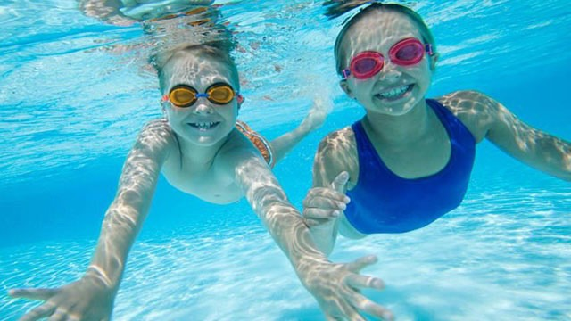
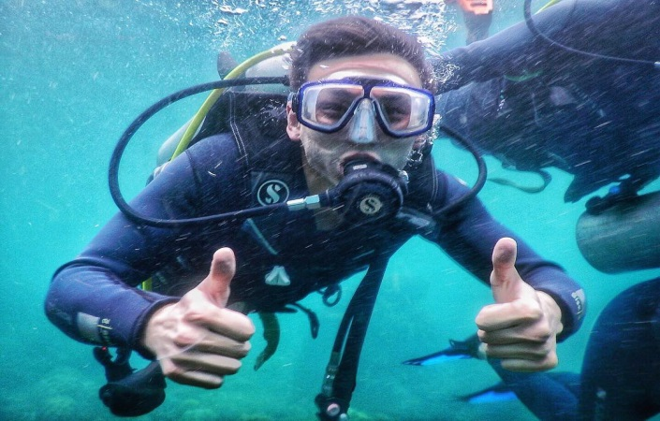
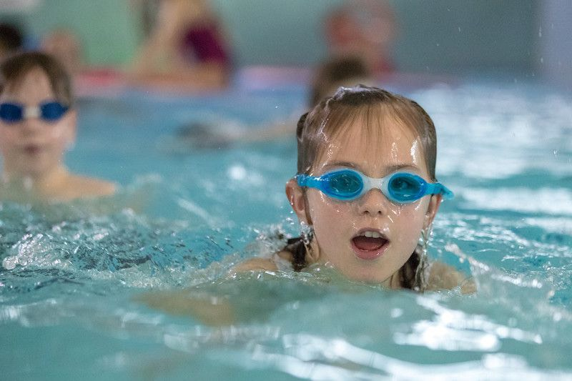

Slide 12

TRÒ CHƠI: “ĐI SIÊU THỊ”

Slide 13
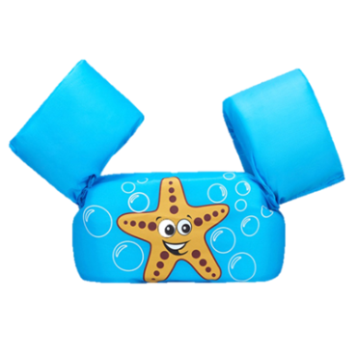
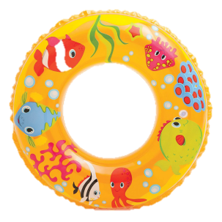


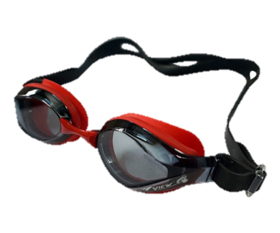
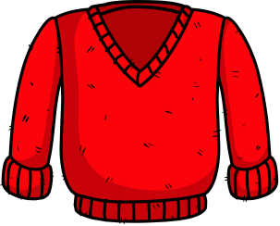

Slide 14


